Slide 1


講座No.19
第12章 時刻・曜日・日付・天気
時刻・曜日・日付・天気

Slide 2
P.96 基本文法の整理
・「何時ですか。」と時刻をたずねるときは、What time is it? を使う。答えるときは It’s［It is］～. という。
・「あなたは何時に～しますか。」と時刻をたずねるときは、What time do you ～? を使う。答えるときは〈at＋時刻〉を使って表す。
・その他、よく使う表現を覚えておきましょう。

Slide 3
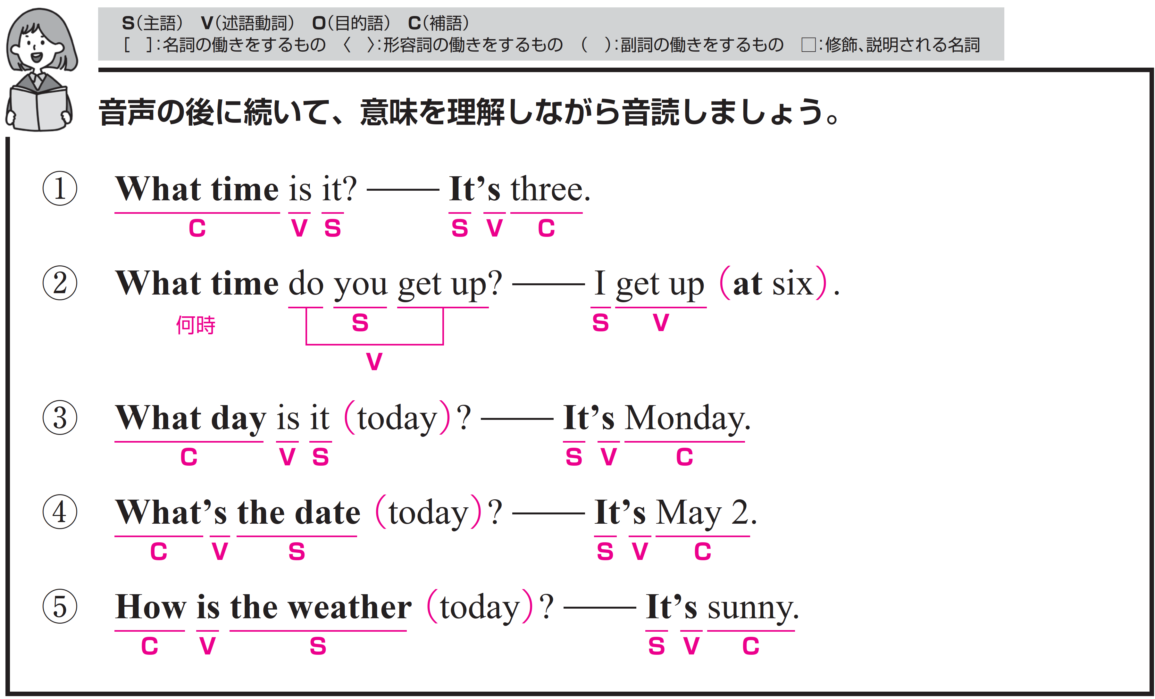
それぞれ、音声が４回ずつ流れます。音声のあとに、ポーズがありますので、すべて英語でリピートしてください。

Slide 4
構造を確認しましょう。

Slide 5
何時ですか。
〇 it がS（主語）、is がV（動詞）、
What time がC（補語）です。
〇 What time は疑問詞で、「何時？」という意味をもちます。
ここでは、補語として it = What time となり、
「何時か」を尋ねています。

Slide 6
３時です。
〇 It がS（主語）、is がV（動詞）、
three がC（補語）です。
〇 it は形式上の主語で、「現在の時刻」を指すために
使われています。

Slide 7
Target Sentence
FLASH
CARD
PRACTICE！

Slide 8
何時 ですか /
What time is it? /

Slide 9
[W---] time [i-] it? /

Slide 10
何時 ですか /

Slide 11
３時 です /
It’s three. /

Slide 12
[I---] three. /

Slide 13
３時 です /

Slide 14
何時 ですか / 今 /
What time is it / now? /

Slide 15
[W---] [t---] [i-] [i-] / now? /

Slide 16
何時 ですか / 今 /

Slide 17
１時ちょうど です / 今 /
It’s one o’clock / now. /

Slide 18
[I---] one o’clock / [n--]. /

Slide 19
１時ちょうど です / 今 /

Slide 20
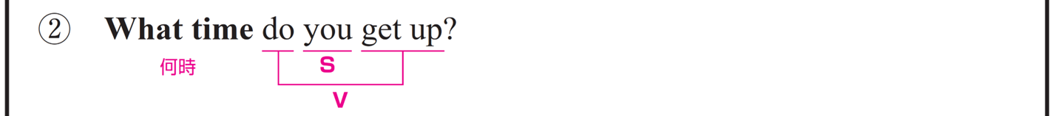
あなたは何時に起きますか。
〇 you がS（主語）、（do ～） get up がV（動詞）です。
〇 do は助動詞で、主語の前に置くことで
疑問文を形成します。
〇 What time は「何時に」という時刻をたずねる疑問詞で、
この文では get up を修飾し、何時に起きるのかを
たずねています。

Slide 21
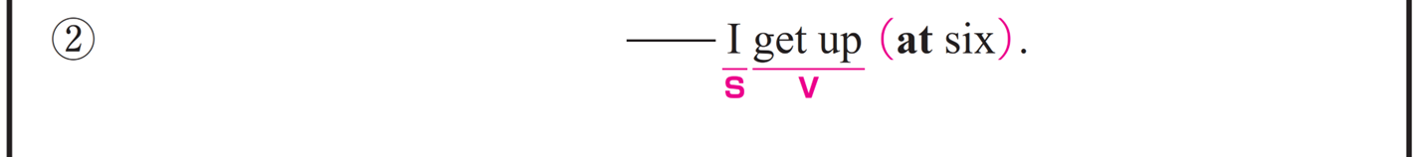
６時に起きます。
〇 I がS（主語）、get up がV（動詞）です。
〇 at six は修飾語で副詞のはたらきです。
「6時に」という意味をもち、
get up を修飾しています。

Slide 22
Target Sentence
FLASH
CARD
PRACTICE！

Slide 23
何時に / あなたは 起きますか /
What time / do you get up? /

Slide 24
[W---] time /
[d-] you [g--] up? /

Slide 25
何時に / あなたは 起きますか /

Slide 26
私は 起きます / ６時に /
I get up / at six. /

Slide 27
I [g--] [u-] / [a-] six. /

Slide 28
私は 起きます / ６時に /

Slide 29
何時に / あなたは 寝ますか /
What time /
do you go to bed? /

Slide 30
[W---] [t---] /
[d-] [y--] [g-] [t-] bed? /

Slide 31
何時に / あなたは 寝ますか /

Slide 32
私は 寝ます / 11時に /
I go to bed / at eleven. /

Slide 33
I [g-] [t-] [b--] / [a-] eleven. /

Slide 34
私は 寝ます / 11時に /

Slide 35
今日は何曜日ですか。
〇 it がS（主語）、is がV（動詞）、 What day がC（補語）です。
〇 What day は疑問詞で、「何曜日？」という意味をもちます。
ここでは、補語として it = What day となり、
「何曜日か」を尋ねています。
〇 today は副詞です。
「今日」という意味をもち、文全体を修飾しています。

Slide 36
月曜日です。
〇 It がS（主語）、is がV（動詞）、
Monday がC（補語）です。
〇 it は形式上の主語で、「曜日」を指すために
使われています。

Slide 37
Target Sentence
FLASH
CARD
PRACTICE！

Slide 38
何曜日 ですか / 今日は /
What day is it / today? /

Slide 39
[W---] day [i-] it / today? /

Slide 40
何曜日 ですか / 今日は /

Slide 41
月曜日 です /
It’s Monday. /

Slide 42
[I---] Monday. /

Slide 43
月曜日 です /

Slide 44
何曜日 ですか / 明日は /
What day is it / tomorrow? /

Slide 45
[W---] [d--] [i-] [i-] / tomorrow? /

Slide 46
何曜日 ですか / 明日は /

Slide 47
水曜日 です /
It’s Wednesday. /

Slide 48
[I---] Wednesday. /

Slide 49
水曜日 です /

Slide 50
今日は何月何日ですか。
〇 the date がS（主語）、is がV（動詞）、
What がC（補語）です。
〇 What は疑問詞で、「何？」という意味をもちます。
ここでは、補語として the date = What となり、
日付を尋ねています。
〇 today は副詞です。
「今日」という意味をもち、文全体を修飾しています。

Slide 51
５月２日です。
〇 It がS（主語）、is がV（動詞）、
May 2 がC（補語）です。
〇 it は形式上の主語で、日付を説明するために
使われています。

Slide 52
Target Sentence
FLASH
CARD
PRACTICE！

Slide 53
何ですか 日付は / 今日の /
What’s the date / today? /

Slide 54
[W-----] the date / [t----]? /

Slide 55
何ですか 日付は / 今日の /

Slide 56
５月２日 です /
It’s May 2. /
It’s May second. /

Slide 57
[I---] May 2. /
[I---] May [s-----]. /

Slide 58
５月２日 です /

Slide 59
何ですか 日付は / 明日の /
What’s the date / tomorrow? /

Slide 60
[W-----] [t--] [d---] / tomorrow? /

Slide 61
何ですか 日付は / 明日の /

Slide 62
３月３日 です /
It’s March 3. /
It’s March third. /

Slide 63
[I---] March 3. /
[I---] March [t----]. /

Slide 64
３月３日 です /

Slide 65
今日の天気はどうですか。
〇 the weather がS（主語）、is がV（動詞）、
How がC（補語）です。
〇 How は疑問詞で、「どのように？」という意味をもちます。
ここでは、補語として the weather = How となり、
「天気はどうか」を尋ねています。
〇 today は副詞です。
「今日」という意味をもち、文全体を修飾しています。

Slide 66
晴れです。
〇 It がS（主語）、is がV（動詞）、
sunny がC（補語）です。
〇 it は形式上の主語で、天気を説明するために
使われています。

Slide 67
Target Sentence
FLASH
CARD
PRACTICE！

Slide 68
どうですか 天気は / 今日の /
How is the weather / today? /

Slide 69
[H--] [i-] the weather / [t----]? /

Slide 70
どうですか 天気は / 今日の /

Slide 71
晴れ です /
It’s sunny. /

Slide 72
[I---] sunny. /

Slide 73
晴れ です /

Slide 74
どうですか 天気は / 東京の /
How is the weather / in Tokyo? /

Slide 75
[H--] [i-] [t--] [w------] / [i-] Tokyo? /

Slide 76
どうですか 天気は / 東京の /

Slide 77
雨 です /
It’s rainy. /

Slide 78
[I---] rainy. /

Slide 79
雨 です /

Slide 80
Vocabulary
FLASH
CARD
PRACTICE！

Slide 81
Ready？
スライドを見ながらリピートしましょう

Slide 82
時刻、時間
［t---］

Slide 83
time

Slide 84
時刻、時間

Slide 85
起きる
[g--] [u-]

Slide 86
get up

Slide 87
起きる

Slide 88
(時刻)
…に
［a-］

Slide 89
at

Slide 90
(時刻)
…に

Slide 91
日、1日
［d--］

Slide 92
day

Slide 93
日、1日

Slide 94
月曜日
［M-----］

Slide 95
Monday

Slide 96
月曜日

Slide 97
日、日付
［d---］

Slide 98
date

Slide 99
日、日付

Slide 100
5月
［M--］

Slide 101
May

Slide 102
5月

Slide 103
天気、天候
［w------］

Slide 104
weather

Slide 105
天気、天候

Slide 106
晴れた
［s----］

Slide 107
sunny

Slide 108
晴れた

Slide 109
確認テスト
英語にしなさい

Slide 110
確認テスト①
時刻、時間
［time］

Slide 111
確認テスト②
起きる
[get] [up]

Slide 112
確認テスト③
(時刻)
…に
［at］

Slide 113
確認テスト④
日、1日
［day］

Slide 114
確認テスト⑤
月曜日
［Monday］

Slide 115
確認テスト⑥
日、日付
［date］

Slide 116
確認テスト⑦
5月
［May］

Slide 117
確認テスト⑧
天気、天候
［weather］

Slide 118
確認テスト⑨
晴れた
［sunny］

Slide 119

P.97 トレーニング
何時に～しますか

Slide 120
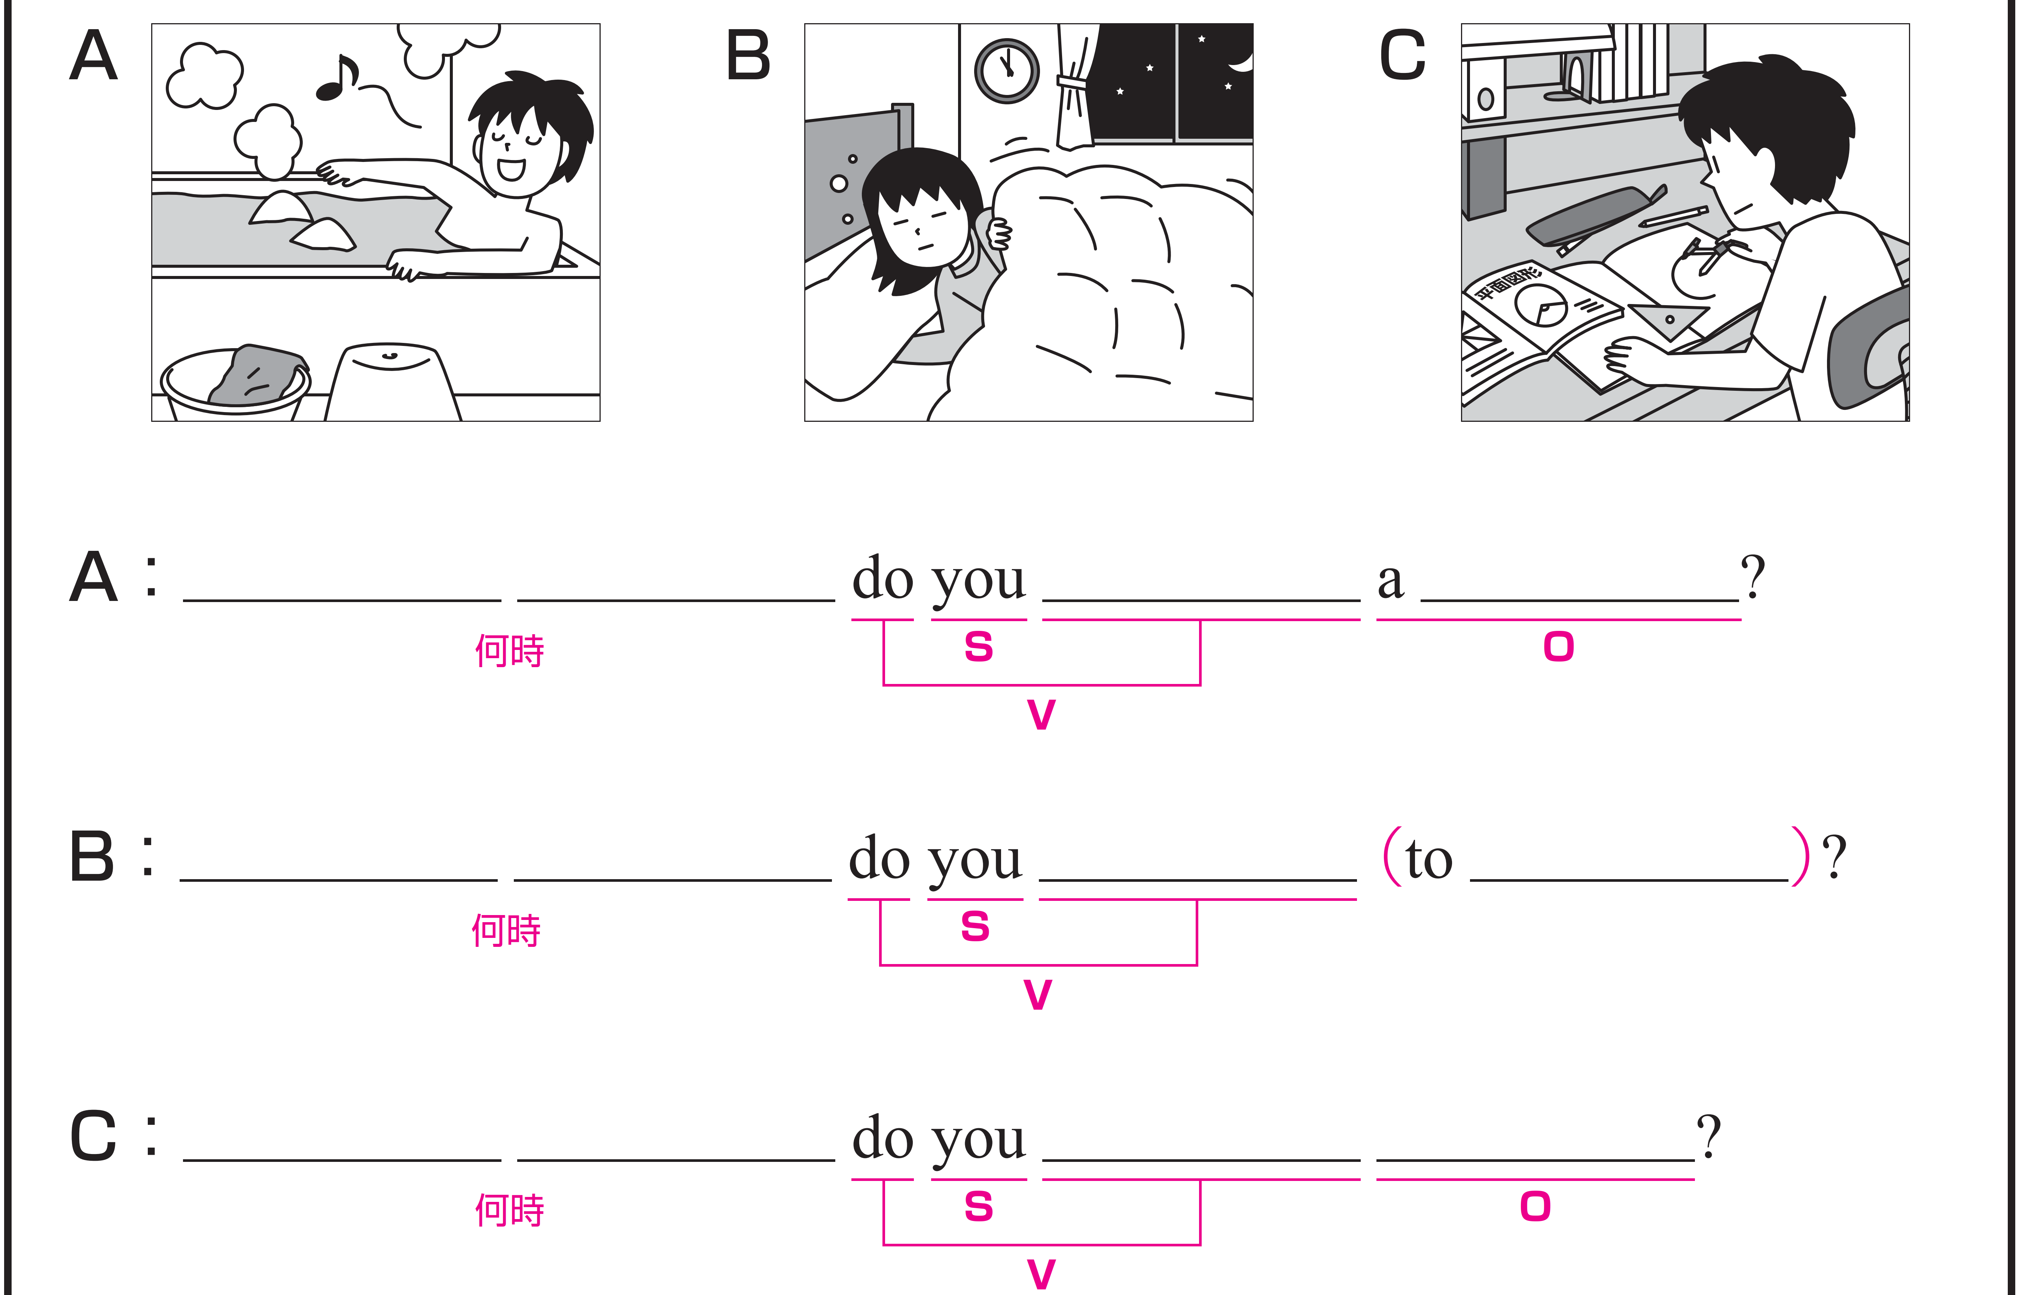
A から C のイラストに合う英文になるように、空欄にあてはまる
英語を書いてください。

Slide 121
次は、音声を聞いて、確認してください。
What time take bath
What time go bed
What time study math

Slide 122
完成した英文を、声に出して音読しておきましょう。
What time take bath
What time go bed
What time study math

Slide 123
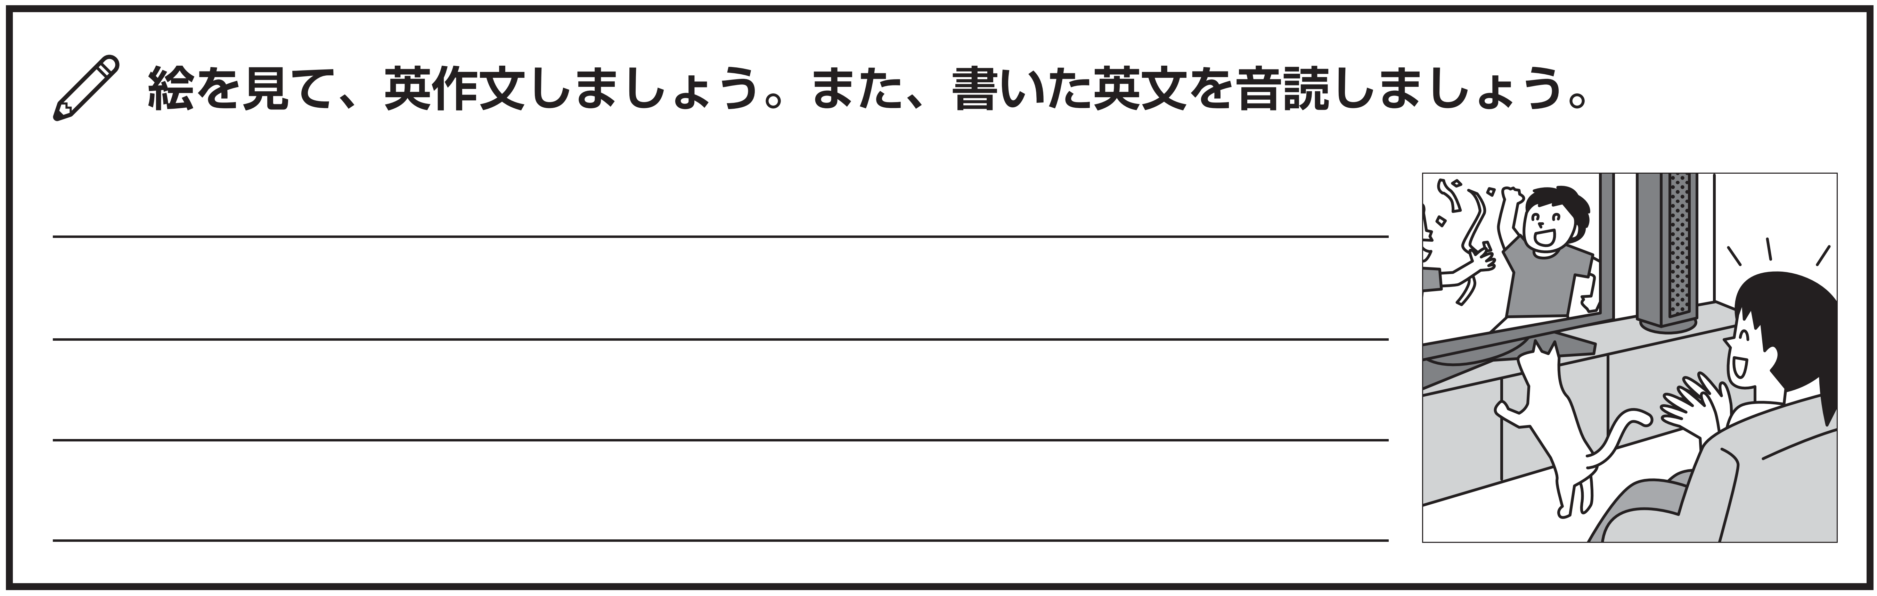
練習したターゲットセンテンスを使って、英作文しましょう。
What time do you watch TV?

Slide 124
P.98～102 英語の文章を読もう
学習した文法をふくむ英語の文章を読みましょう。

Slide 125
STEP １ Scanning
情報を検索しながら聞く！

Slide 126


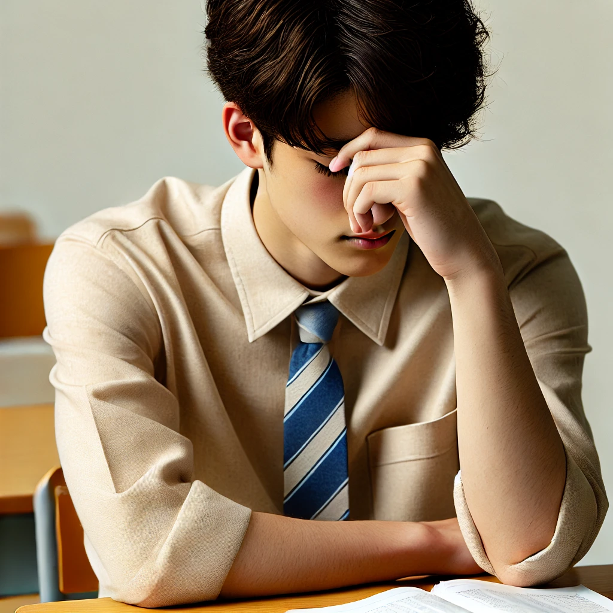
STEP１の日本語と、放送される英文の
内容が合っているか聞き取りましょう。
標準
倍速
「日曜日には、ケンは午前中に宿題をします」

Slide 127
英文がどれくらい理解できたかチェックしましょう。

Slide 128
Vocabulary
FLASH
CARD
PRACTICE！

Slide 129
Ready？
スライドを見ながらリピートしましょう

Slide 130
9月
［S--------］

Slide 131
September

Slide 132
9月

Slide 133
今日
［t----］

Slide 134
today

Slide 135
今日

Slide 136
日曜日
［S-----］

Slide 137
Sunday

Slide 138
日曜日

Slide 139
たいてい
［u------］

Slide 140
usually

Slide 141
たいてい

Slide 142
起きる
[g--] [u-]

Slide 143
get up

Slide 144
起きる

Slide 145
…で、…に
［i-］

Slide 146
in

Slide 147
…で、…に

Slide 148
午前、朝
［m-------］

Slide 149
morning

Slide 150
午前、朝

Slide 151
宿題
［h-------］

Slide 152
homework

Slide 153
宿題

Slide 154
…の後で
［a----］

Slide 155
after

Slide 156
…の後で

Slide 157
…の前に
［b-----］

Slide 158
before

Slide 159
…の前に

Slide 160
夕食
［d-----］

Slide 161
dinner

Slide 162
夕食

Slide 163
…を見る
［w----］

Slide 164
watch

Slide 165
…を見る

Slide 166
姉[妹]
［s-----］

Slide 167
sister

Slide 168
姉[妹]

Slide 169
寝る
[g-] [t-] [b--]

Slide 170
go to bed

Slide 171
寝る

Slide 172
確認テスト
英語にしなさい

Slide 173
確認テスト①
9月
［September］

Slide 174
確認テスト②
今日
［today］

Slide 175
確認テスト③
日曜日
［Sunday］

Slide 176
確認テスト④
たいてい
［usually］

Slide 177
確認テスト⑤
起きる
[get] [up]

Slide 178
確認テスト⑥
…で、…に
［in］

Slide 179
確認テスト⑦
午前、朝
［morning］

Slide 180
確認テスト⑧
宿題
［homework］

Slide 181
確認テスト⑨
…の後で
［after］

Slide 182
確認テスト⑩
…の前に
［before］

Slide 183
確認テスト⑪
夕食
［dinner］

Slide 184
確認テスト⑫
…を見る
［watch］

Slide 185
確認テスト⑬
姉[妹]
［sister］

Slide 186
確認テスト⑭
寝る
[go] [to] [bed]

Slide 187
STEP ２ Slash Reading
意味のまとまりに分ける！

Slide 188
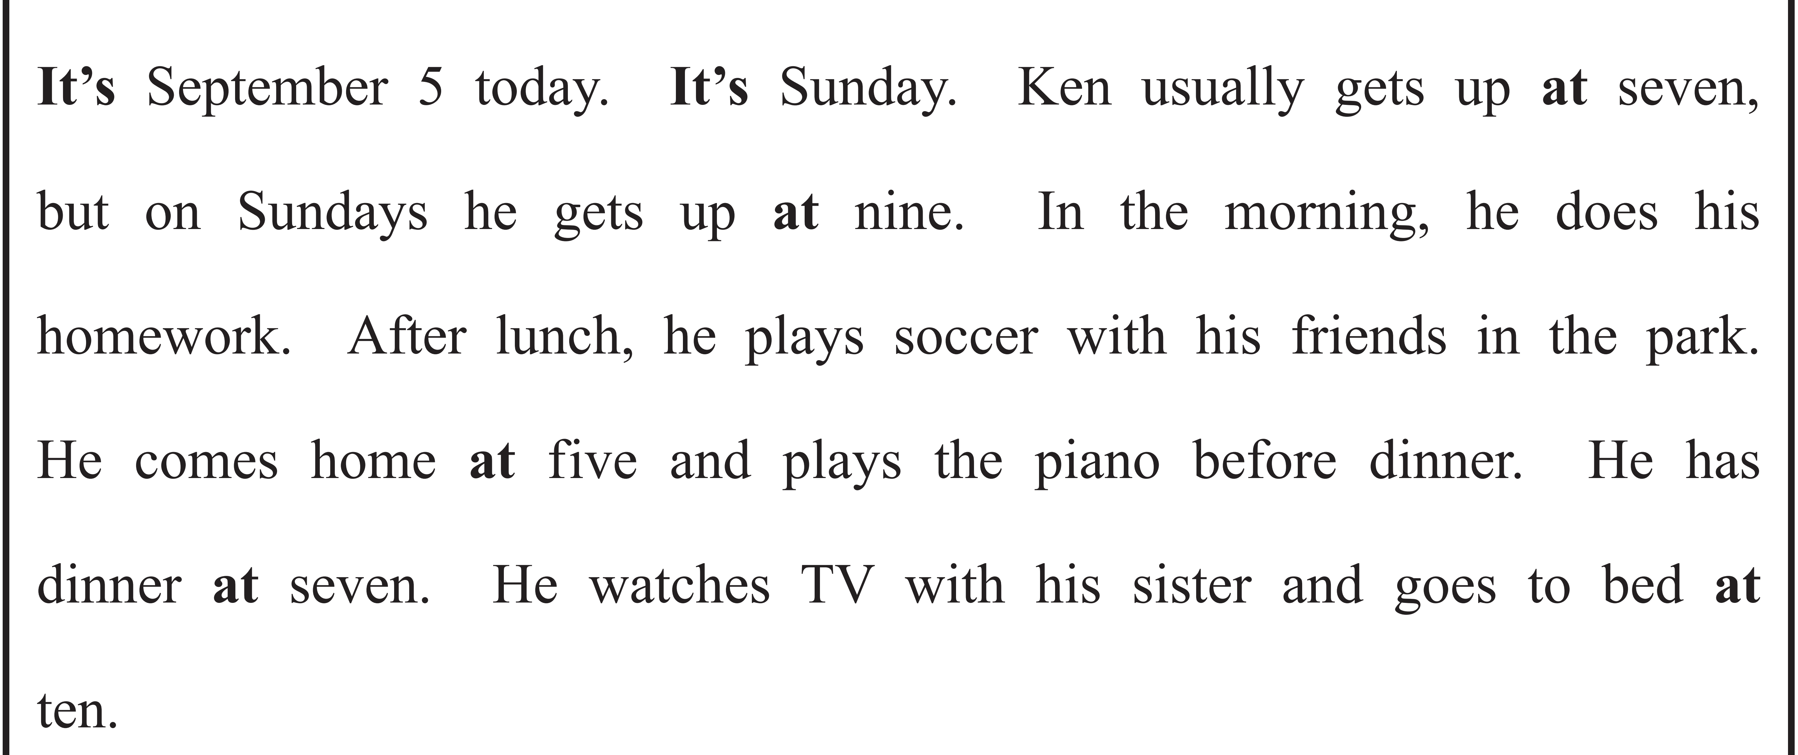
意味のまとまりごとに、短いポーズが入りますので、
スラッシュで区切って意味を考えながら音声を聞いてみましょう。

Slide 189
構造を確認しましょう。

Slide 190
今日は９月５日です。
〇 It がS（主語）、is がV（動詞）、
September 5 がC（補語）です。
〇 it は形式上の主語で、日付を説明するために
使われています。
〇 today は副詞です。
「今日」という意味をもち、文全体を修飾しています。

Slide 191
日曜日です。
〇 It がS（主語）、is がV（動詞）、
Sunday がC（補語）です。
〇 it は形式上の主語で、「曜日」を指すために
使われています。

Slide 192
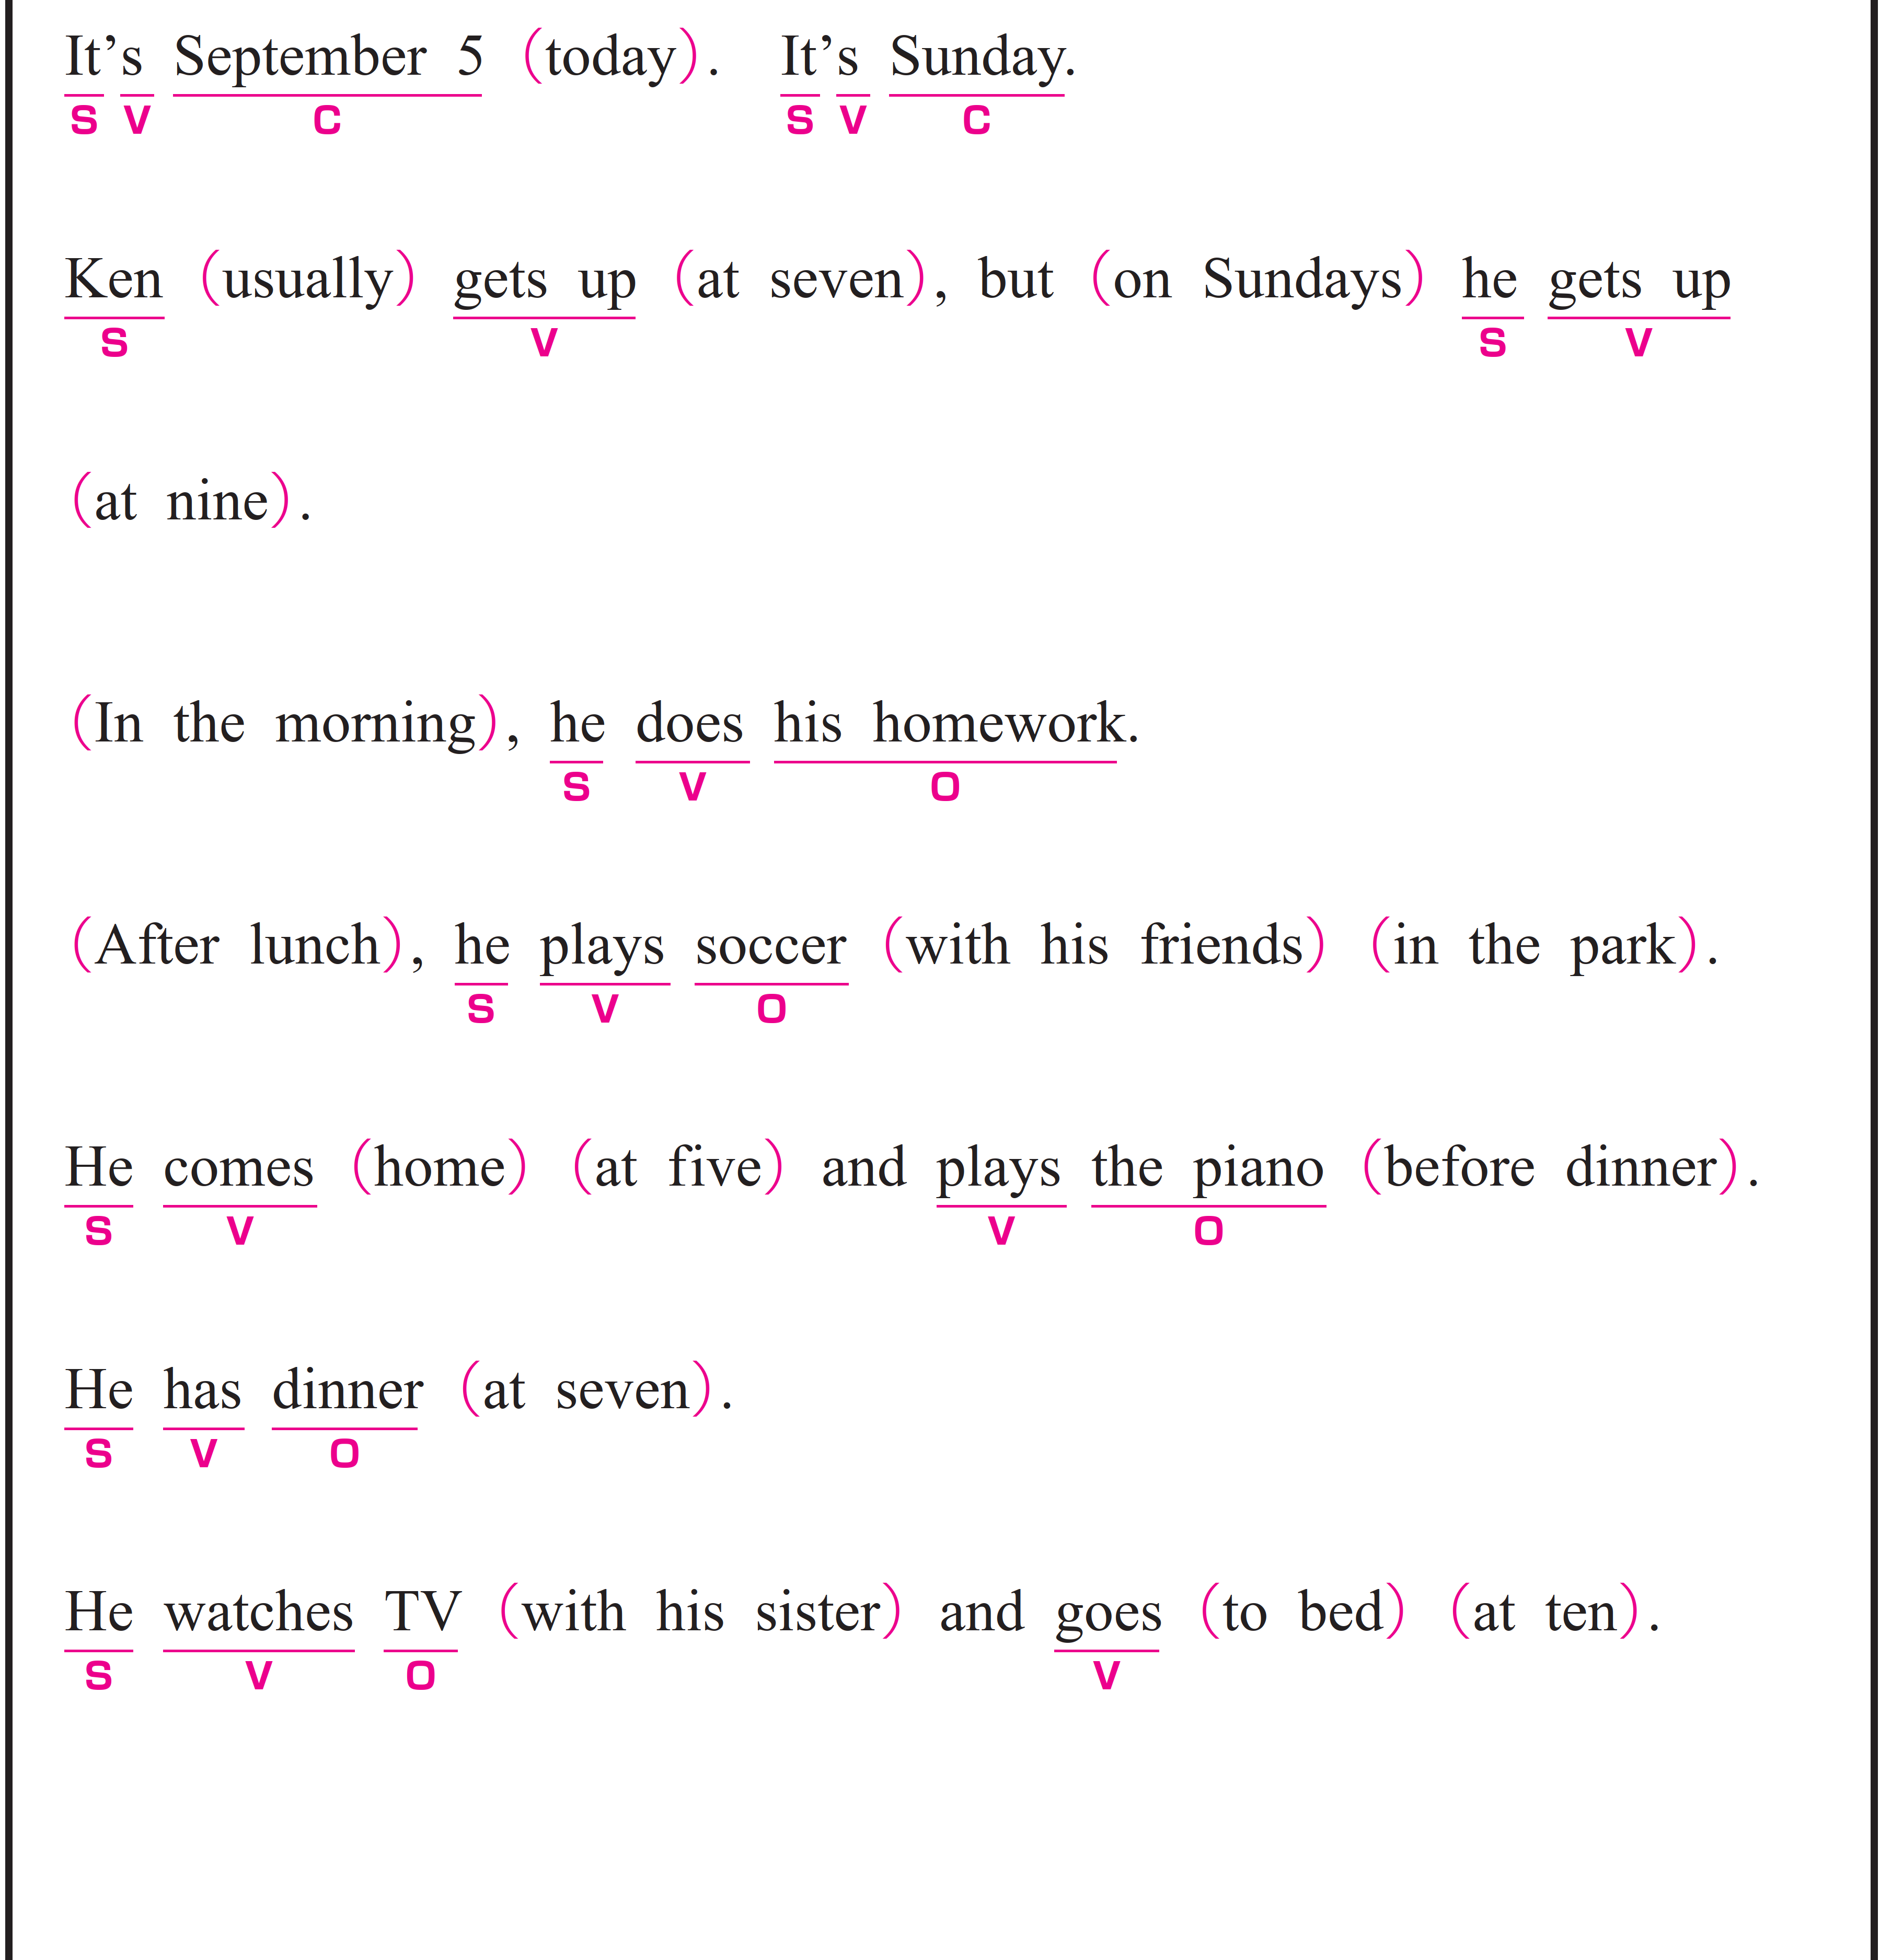
ケンはたいてい７時に起きますが、日曜日には、９時に起きます。
① Ken usually gets up at seven,
〇 Ken がS（主語）、 gets up がV（動詞）です。
〇 usually は副詞です。
「たいてい」という意味をもち、gets up を修飾しています。
〇 at seven は修飾語で副詞のはたらきです。
「7時に」という意味をもち、gets up を修飾しています。
② but on Sundays he gets up at nine.
〇 he がS（主語）、gets up がV（動詞）です。
〇 on Sundays は修飾語で副詞のはたらきです。
「日曜日は」という意味をもち、gets up を修飾しています。
〇 at nine は修飾語で副詞のはたらきです。
「9時に」という意味をもち、gets up を修飾しています。

Slide 193
午前中に宿題をします。
① In the morning,
〇 修飾語で副詞のはたらきです。
「午前中に」という意味をもち、文全体を修飾しています。
② he does his homework.
〇 he がS（主語）、does がV（動詞）、his homework がO（目的語）です。

Slide 194
昼食後、公園で友達とサッカーをします。
① After lunch,
〇 修飾語で副詞のはたらきです。
「昼食のあとに」という意味をもち、文全体を修飾しています。
② he plays soccer with his friends in the park.
〇 he がS（主語）、plays がV（動詞）、soccer がO（目的語）です。
〇 with his friends は修飾語で副詞のはたらきです。
「友達といっしょに」という意味をもち、
動詞 plays を修飾し、「誰とサッカーをするか」を説明しています。
〇 in the park は修飾語で副詞のはたらきです。
「公園で」という意味をもち、
動詞 plays を修飾し、「どこでサッカーをするか」を説明しています。

Slide 195
５時に帰宅し、そして夕食前にピアノをひきます。
① He comes home at five
〇 He がS（主語）、comes がV（動詞）です。
〇 home は副詞です。
「家に」という意味をもち、動詞 comes を修飾し、
「どこに帰るか」を説明しています。
〇 at five は修飾語で副詞のはたらきです。
「5時に」という意味をもち、動詞 comes を修飾し、
「いつに帰るか」を説明しています。
② and plays the piano before dinner.
〇 plays がV（動詞）、 the piano がO（目的語）です。
〇 接続詞 and によって、2つの動詞（comes と plays）が
同じ主語 He にかかっています。
〇 before dinner は修飾語で副詞のはたらきです。
「夕食の前に」という意味をもち、plays の時間を説明しています。

Slide 196
７時に夕食を食べます。
〇 He がS（主語）、has がV（動詞）、dinner がO（目的語）です。
〇 at seven は修飾語で副詞のはたらきです。
「7時に」という意味をもち、動詞 has を修飾し、
「いつ食べるか」を説明しています。

Slide 197
お姉さん［妹さん］とテレビを見て、そして 10 時に寝ます。
① He watches TV with his sister
〇 He がS（主語）、watches がV（動詞）、TV がO（目的語）です。
〇 with his sister は修飾語で副詞のはたらきです。
「姉（妹）といっしょに」という意味をもち、動詞 watches を修飾し、
「誰とTVを見るか」を説明しています。
② and goes to bed at ten.
〇 goes がV（動詞）です。
〇 接続詞 and によって、2つの動詞（watches と goes）が
同じ主語 He にかかっています。
〇 to bed は修飾語で副詞のはたらきです。
「ベッドへ」という意味をもち、goes の場所を説明しています。
〇 at ten は修飾語で副詞のはたらきです。
「10時に」という意味をもち、動詞 goes を修飾し、
「いつ寝るか」を説明しています。

Slide 198
語順を意識しながら
音声を聞いてみましょう。

Slide 200
STEP ３ Repeating
ネイティブスピーカーに続いて音読する！

Slide 201
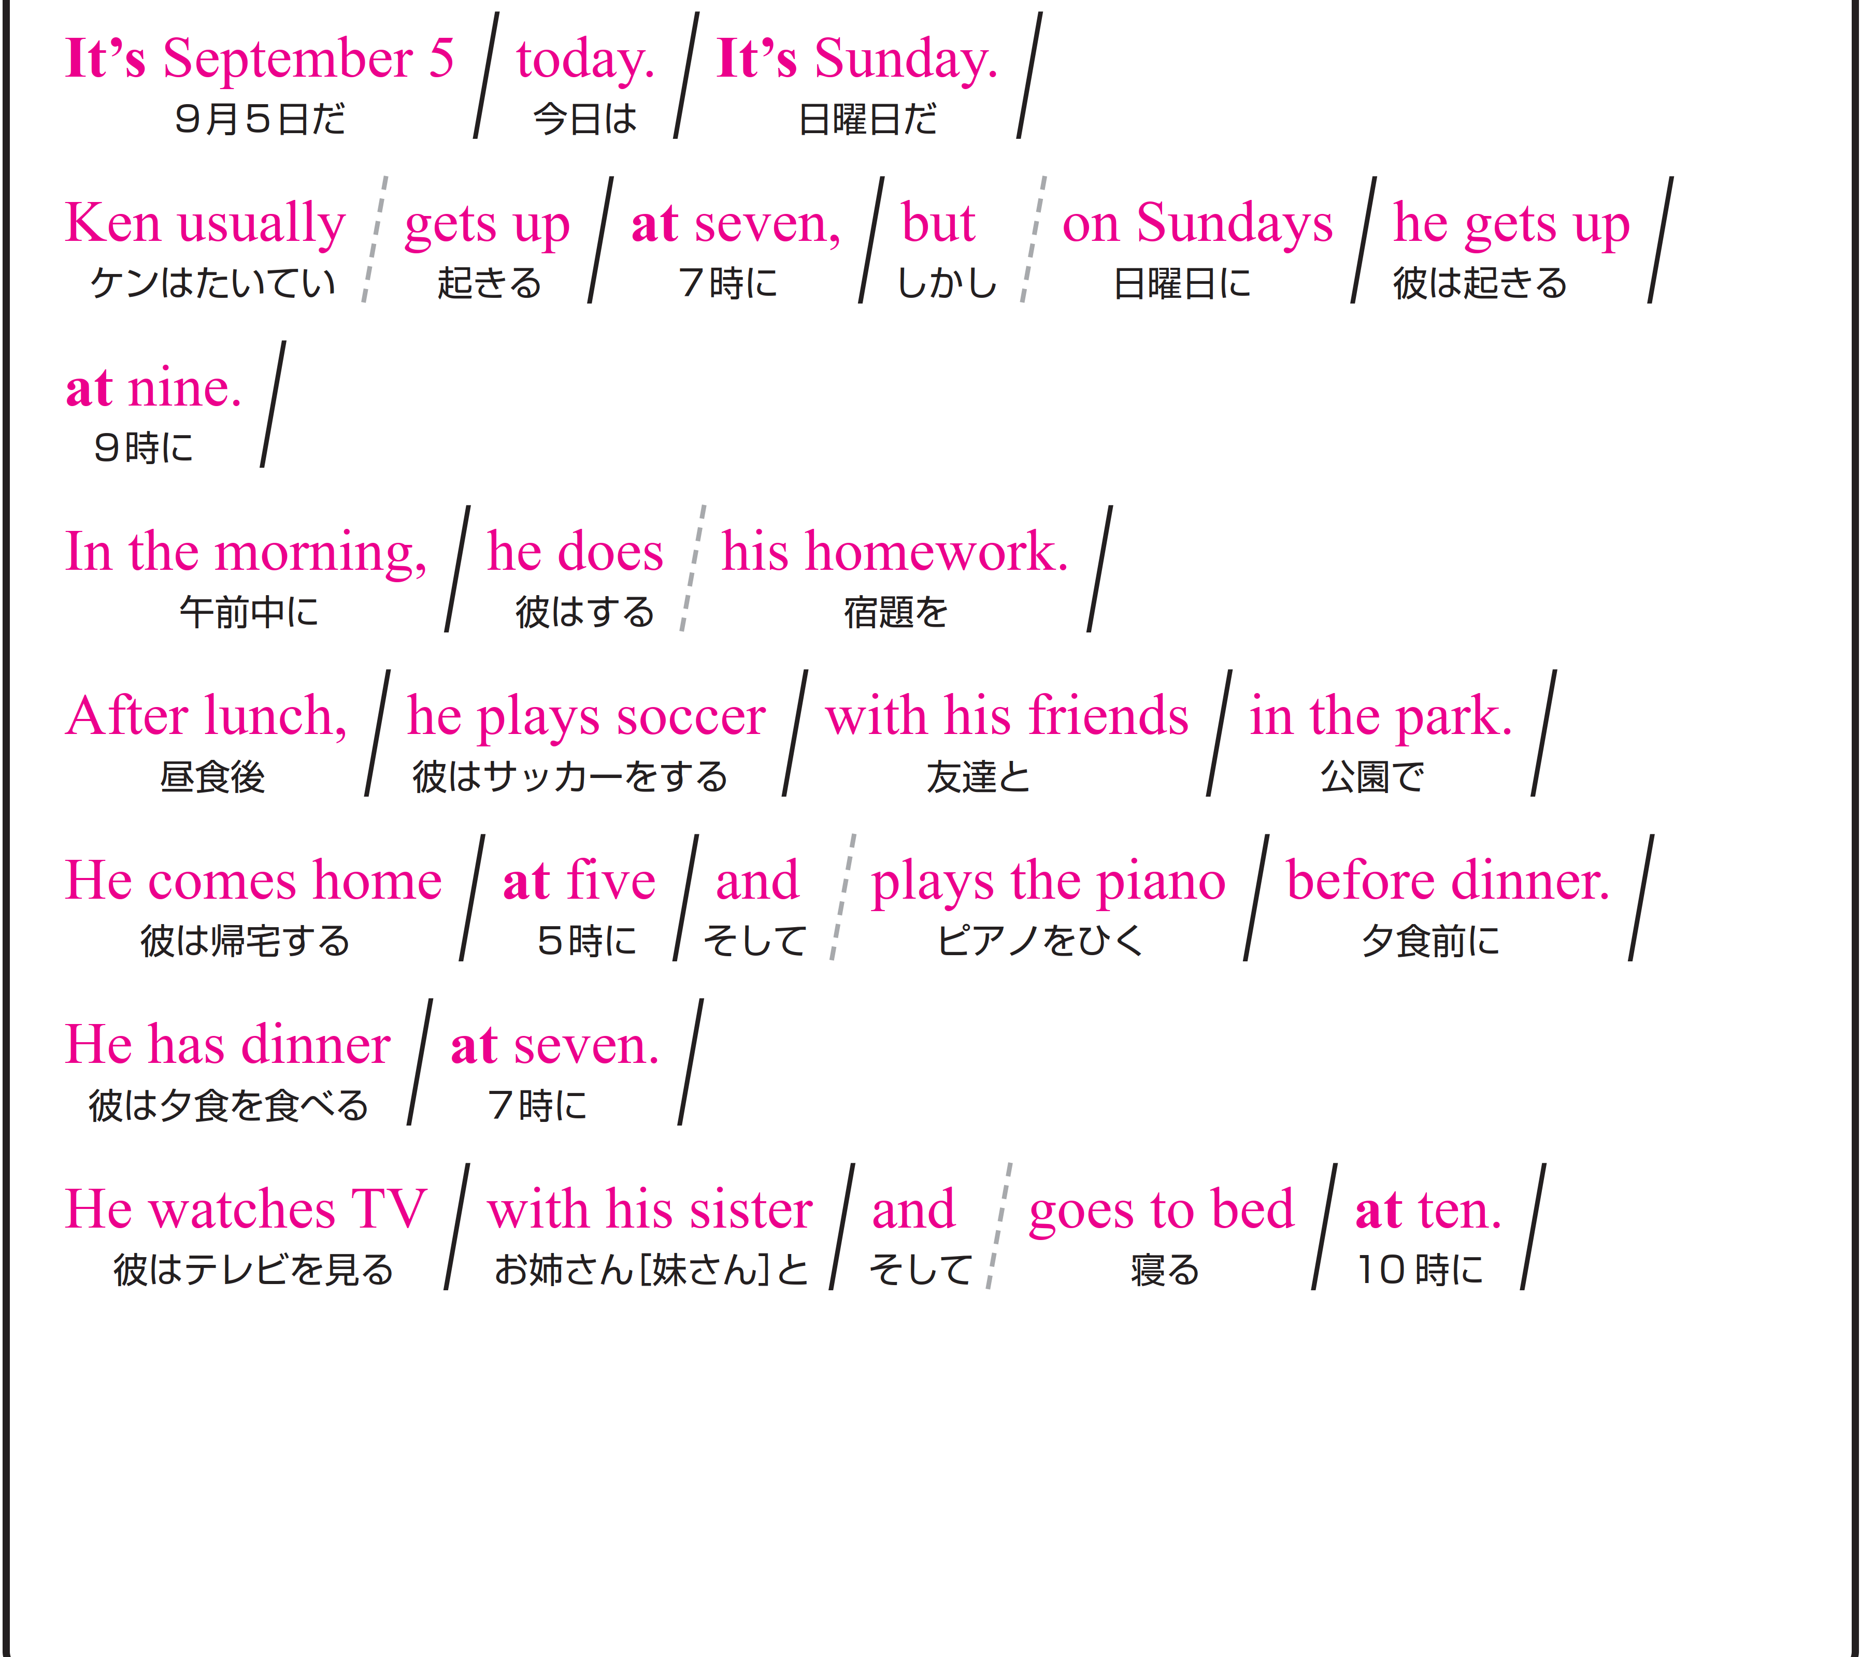
STEP４の本文を見ながら、音声の後に続いて、リピートしてみましょう。

Slide 202
STEP ４ Sight Translation①
英語の語順通りに音読する！

Slide 203

自主練
１分間
スラッシュごとに、英語→日本語
声に出して覚えましょう

Slide 204
Don’t be quiet !

Slide 205
Ready？

Slide 206

Work in Pairs！
Work in Pairs！

Slide 207
Stand up!

Slide 208
スラッシュごとに英語と日本語を交互に音読してください。
終わったら役割を交代してください。
Aさん：英語
テキストを見てOK。ただし、パートナーへのアイコンタクト＆スマイルを忘れずにすること。
Bさん：日本語
テキストを見てOK。ただし、パートナーへのアイコンタクト＆スマイルを忘れずにすること。

Slide 209
Ready？
4分間

Slide 210
STEP ５ Sight Translation②
英語の語順通りに音読する

Slide 211
Stand up!

Slide 212
スラッシュごとに英語を音読し、日本語に訳してください。
終わったら役割を交代してください。
Aさん：英語
テキストを見てOK。
パートナーに伝わるように一生懸命音読する。
Bさんは、あなたの声だけが頼りです！
Bさん：日本語
テキストは見ない！
不自然な日本語でいいのでクイックレスポンス。
反射神経＆集中力を高めろ！

Slide 213
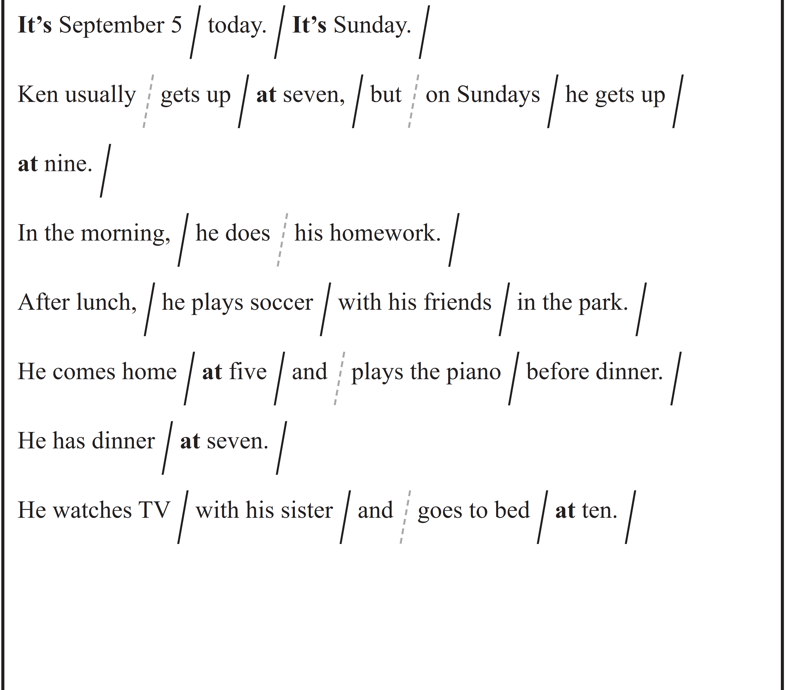
Ready？
4分間

Slide 214
STEP ６ Dictation
英語の音声を書き取る！

Slide 215
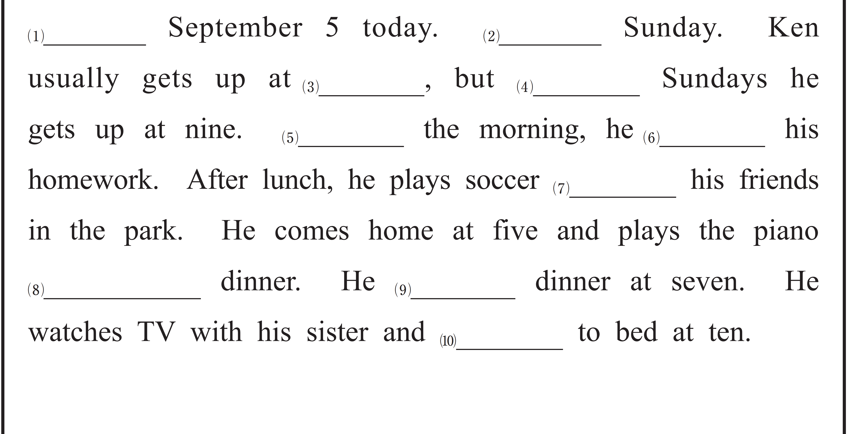
音声を聞いて、単語を書き取りましょう。
1回目 ： 書き取るためのポーズが入った音声
2回目 ： ナチュラルスピードの音声
ポーズあり
ポーズなし
It’s
It’s
seven
on
In
does
with
before
has
goes

Slide 216
STEP ７ Shadowing
ネイティブスピーカーのすぐ後に音読する！

Slide 217



本文を見ないで、音声のすぐあとを追いかけるように、音読してください。
ポーズあり
ポーズなし
あなた
音声

Slide 218
STEP ８ Listening Check
学習の成果を確かめよう！

Slide 219

最初に聞いた音声が、どれくらい聞ける
ようになったか確認しておきましょう。
標準
倍速
STEP1
STEP8

Slide 220
That’s all
for today.

